Slide 1
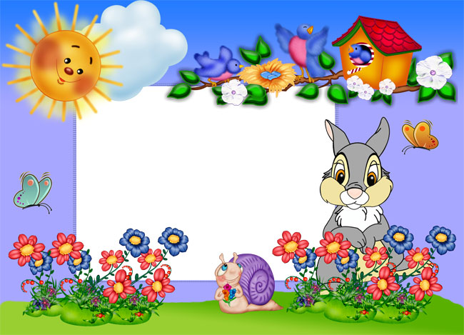
Игры на развитие тактильных ощущений
Подготовила:
Воспитатель МБДОУ д/с-о/в №19
Сердюк С.Н.

Slide 2
«Чудесный мешочек»
В непрозрачный мешочек кладут предметы разной формы, величины, фактуры (игрушки, геометрические фигуры и тела, пластмассовые буквы и цифры и др.). Ребенку предлагают на ощупь, не заглядывая в мешочек, найти нужный предмет.

Slide 3
«Определи на ощупь»
В мешочке находятся парные предметы, различающиеся одним признаком (пуговицы большая и маленькая, линейки широкая и узкая и т.д.). Нужно на ощупь узнать предмет и назвать его признаки: длинный – короткий, толстый – тонкий, большой – маленький, узкий – широкий и т.д.

Slide 4
«Платочек для куклы»
Детям предлагают трех кукол в разных платочках (шелковом, шерстяном, вязаном). Дети поочередно рассматривают и ощупывают все платочки. Затем платочки снимают и складываю в мешочек. Дети на ощупь отыскивают в мешочке нужный платочек для каждой куклы.

Slide 5
«Угадай на ощупь, из чего сделан этот предмет»
Ребенку предлагают на ощупь определить, из чего изготовлены различные предметы: стеклянный стакан, деревянный брусок, железная лопатка, пластмассовая бутылка, пушистая игрушка, кожаные перчатки, резиновый мяч, глиняная ваза и др.

Slide 6
«Узнай фигуру»
На столе раскладывают геометрические фигуры, одинаковые с теми, которые лежат в мешочке. Педагог показывает любую фигуру и просит ребенка достать из мешочка такую же.

Slide 7
«Догадайся, что за предмет»
На столе разложены различные объемные фигуры или небольшие предметы (погремушка, мячик, кубик, расческа, зубная щетка и др.), которые накрыты сверху тонкой, но плотной и непрозрачной салфеткой. Ребенку предлагают через салфетку на ощупь определить предметы и назвать их.

Slide 8
«Найти пару»
Материал: пластинки, оклеенные бархатом, наждачной бумагой, фольгой, фланелью. Ребенку предлагают с завязанными глазами на ощупь найти пары одинаковых пластинок.

Slide 9
«Найти ящичек»
Материал: спичечные коробки, сверху оклеенные различными материалами: вельветом, шерстью, бархатом, шелком, бумагой, линолеумом и др. Внутри выдвижных ящичков также приклеены кусочки материала. Ящички находятся отдельно. Ребенку предлагают на ощупь определить, какой ящичек от какого коробка.

Slide 10
«Что в мешочке»
Ребенку предлагают небольшие мешочки, наполненные горохом, фасолью, бобами или крупами: манкой, рисом, гречкой и др. Перебирая мешочки, он определяет наполнитель и раскладывает в ряд эти мешочки по мере увеличения размера наполнителя (например: манка, рис, гречка, горох, фасоль, бобы).

